Slide 1
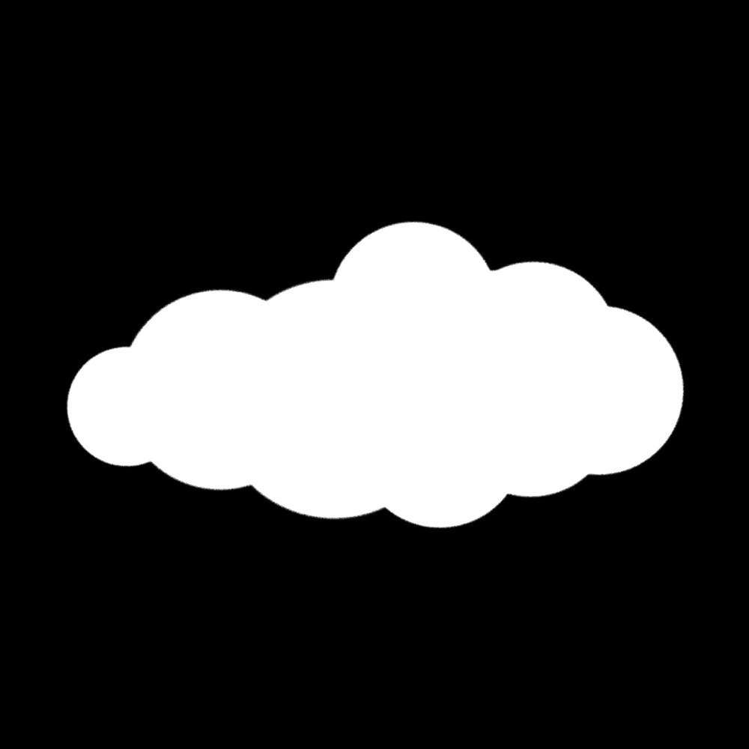

亂七八糟八寶冰APP
組員：A110610302楊子誼 A110610306黃彩虹 A110610309吳岱綾 A110610332姜庭郁

Slide 2

目錄
背景介紹
使用者說明、需求
利害關係人訪談紀錄
利害關係表及事件
事件使用案例及描述
使用案例圖
概念類別圖
使用案例系統循序圖
合約

Slide 3

背 景 介 紹
背景:
亂七八糟冰店是熱門古早味冰品店 招牌的八寶冰，大碗料多美味又好吃 其它像芋頭、紅豆牛奶、布丁牛奶、檸檬愛玉冰 也都很受歡迎，料多大碗是本店的最大特色。
問題:
但因一直長期未電腦化，隨著經營時間拉長 店內點餐速度不夠快，導致銷量下降 無法拉攏新的客群，速度需要得到提升
於是我們決定建置一款APP，
來達到節省顧客的等候時間。

Slide 4
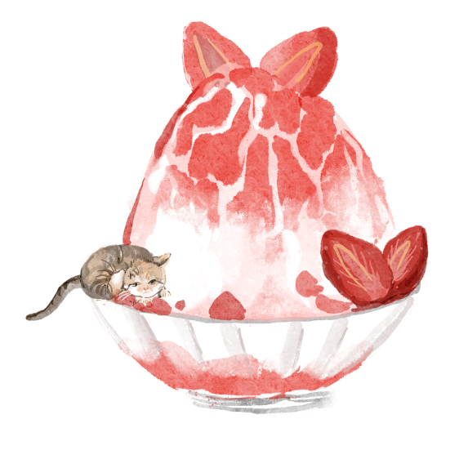
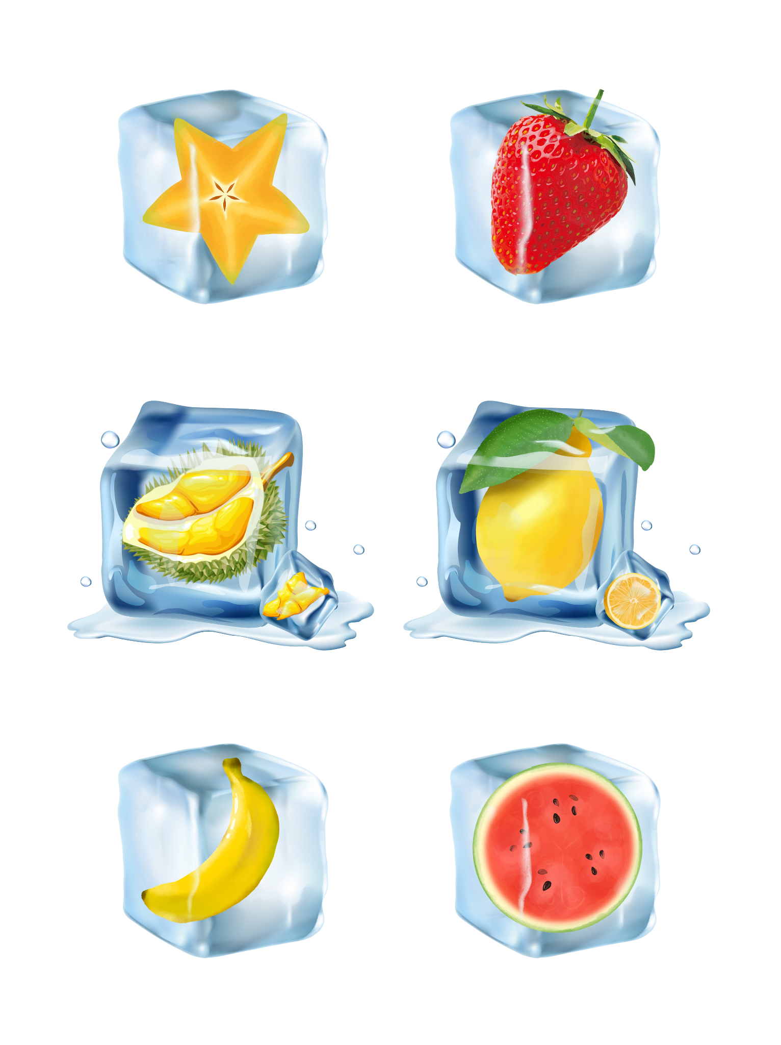
使 用 者 說 明、需 求
亂七八糟冰店需要點餐系統
當人潮過多、服務人手不足時，可以使用平板來點餐
點餐後接獲顧客訂單，能及時製作冰品 並可以建立顧客基本資料 例如:會員登入，可享有優惠。

Slide 5
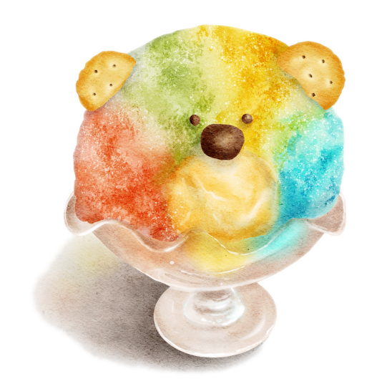
利 害 關 係 人 訪 談 紀 錄
客人甲 : 能夠及時送上冰品並且商品數量、口味正確 既是冰店對顧客的滿足也是冰店該做到的基本承諾。
客人乙 : 偶爾遇過店家因太忙，而送錯餐點，害我吃的不開心 導致來的意願少了很多。
客人丙 : 一般冰店，都只有文字菜單或看板讓我們看 如果有圖片+文字，感覺我的口欲會更提升。
店員甲 : 客人多、人手不足時，我感覺我都要變成章魚了。
店員乙 : 有的時候客人未畫單，我記憶力也沒那麼好
會容易出錯。

Slide 6
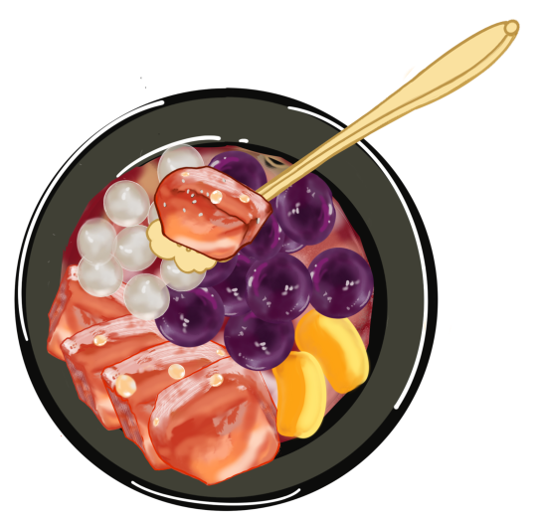
訪 談 紀 錄
店員丙 : 顧客親自用平板點餐，我們方便，他們應該也會覺得新穎有趣吧!
老闆 : 使用了點餐系統，可以少印紙張，愛護地球。
老闆 : 其實除了愛護地球，主要還是我可以減少人力成本，賣冰不容易啊!!!
老闆 : 多了點餐系統，我也可以清楚知道顧客愛吃什麼 做為參考，哪些暢銷可以繼續賣，哪些可以停賣。

Slide 7
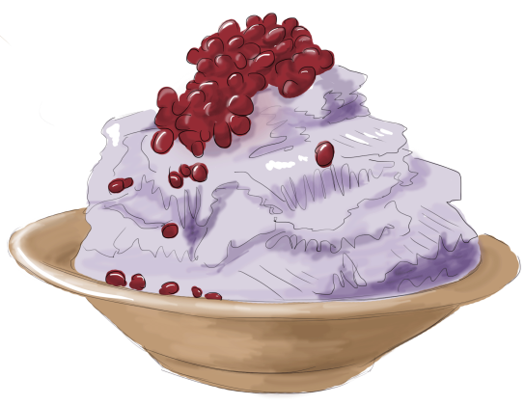
利 害 關 係 表
利害關係人(參與者) | 目標
老闆 | 正確即時記錄銷售量 能夠進行短期與長期銷售量分析 獲得客戶分析資訊 清楚來店顧客人數及族群
店員(服務生) | 能夠正確紀錄顧客訂單 加快送餐速度及正確率 提供更好的服務品質 得知顧客喜好分類
顧客 | 縮短拿到餐點的時間 更有食慾的點餐菜單 品質提高，出錯率下降 到店即可點餐，不必等候多餘時間

Slide 8
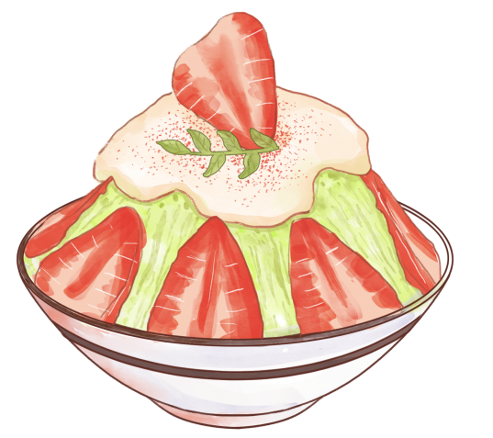
利 害 關 係 人 事 件
老闆 | 建立與修改客戶資料 進行月份客戶點餐喜好分析 有系統的管理菜單上的品項
店員 | 更好的處理財務報表的問題 能夠進行短期與長期銷售分析 能夠進行客戶族群特性分析
顧客 | 透過APP加快點餐速度 即時迅速的服務提升品質

Slide 9

事 件 表 使 用 案 例
事件名稱 | 使用案例
顧客+查詢/刪除+餐點 | 點餐
顧客+紀錄+點餐資料 | 點餐
店員+製作+餐點 | 製作餐點
店員+遞送+餐點 | 送餐
店員+結帳+金額 | 結帳
老闆+核對+每日總計 | 分析記帳

Slide 10
點 餐 使 用 案 例 描 述
使用案例名稱 | 點餐
使用案例描述 | 顧客使用APP來點餐
主要參與者 | 顧客
利害關係人與目標 | 顧客 : 可以即時點餐
前置條件 | 無
後置條件 | 正確且即時點餐
主要成功情節 | 參與者 | 系統
 | 1.顧客使用平板點餐 在點餐畫面可選取 或刪除項目，填寫桌號。 2.店員接收點餐訊息。 | 1.系統新增訂單，並確認項目數量。 2.確認點餐項目後，儲存訂單。 3.據輸入欄位資料，顯示訂單紀錄。 4.確認後訂單送出。
例外情節 | 若輸入欄位錯誤，系統警示訊息錯誤。
其他需求 | 無。

Slide 11
主要成功情節 | 參與者 | 系統 | 系統事件
 | 1.顧客使用平板點餐 在點餐畫面可選取 或刪除項目，填寫桌號。 2.店員接收點餐訊息。 | 1.系統新增訂單，並確認項目數量。 2.確認點餐項目後，儲存訂單。 3.據輸入欄位資料，顯示訂單紀錄。 4.確認後訂單送出。 | 顯示點餐畫面() 點選餐點() 顯示點餐內容() 儲存訂單() 送出訂單()
點餐系統事件

Slide 12
點餐使用案例概念類別列舉
名詞 | 原因 | 結果(是否為概念類別)
顧客 | 餐廳主要消費者 | 是
店員 | 餐廳主要角色 | 是
訂單 | 提供店員點餐資訊 | 是
點餐畫面 | 提供顧客點餐資訊 | 是
點餐項目 | 系統確認點餐項目，儲存訂單 | 是
桌號 | 送餐位置，為顧客屬性 | 否
項目數量 | 為點餐項目屬性 | 否
訂單紀錄 | 為交易紀錄，點餐項目屬性 | 否

Slide 13
製 作 餐 點 使 用 案 例 描 述
使用案例名稱 | 製作餐點
使用案例描述 | 平板收到訂單，製作餐點
主要參與者 | 內場店員
利害關係人與目標 | 店員 : 精準製作餐點
前置條件 | 顧客送出訂單
後置條件 | 正確製作餐點
主要成功情節 | 參與者 | 系統
 | 1.顧客點好餐，訂單傳至內場。 2.內場店員製作餐點。 3.製作訂單完成。 | 1.接收顧客訂單。 2.平板存取訂單。 3.訂單完成後顯示訂單已完成。
例外情節 | 內場店員製作錯誤訂單，由外場店員告知。
其他需求 | 無。

Slide 14
主要成功情節 | 參與者 | 系統 | 系統事件
 | 1.顧客點好餐，訂單傳至內場。 2.內場店員製作餐點。 3.製作訂單完成。 | 1.接收顧客訂單。 2.平板存取訂單。 3.訂單完成後顯示訂單已完成。 | 查看餐點紀錄() 標記為已製作完成()
製作餐點系統事件

Slide 15
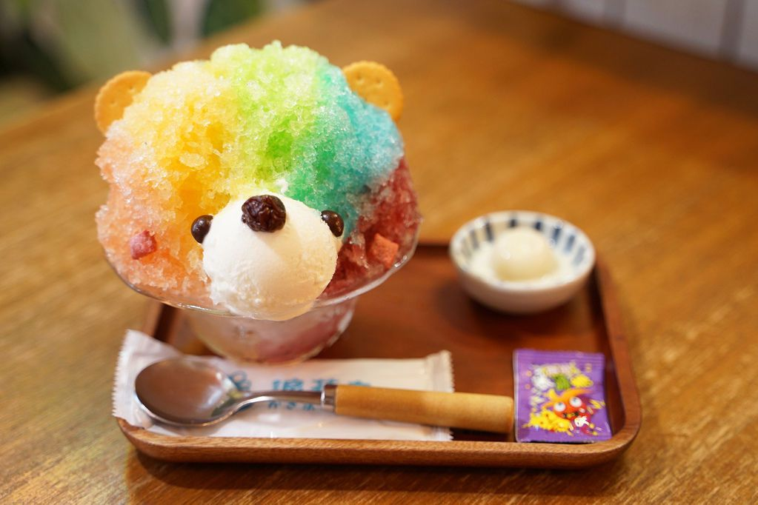
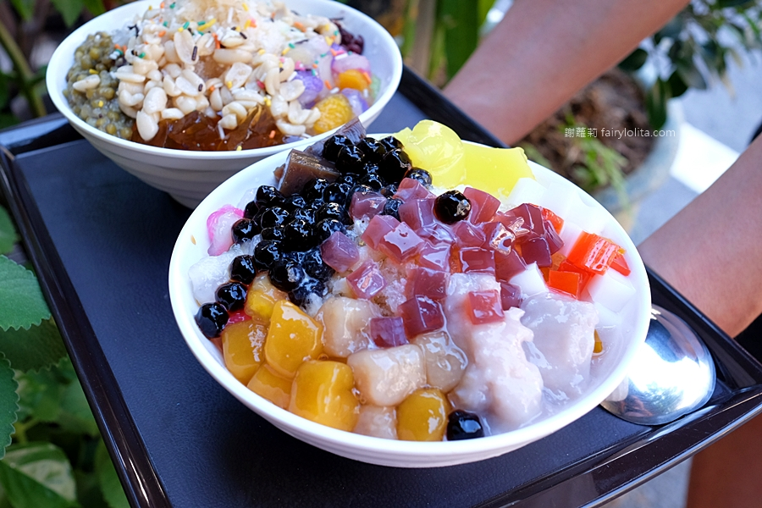
製作餐點使用案例概念類別列舉
名詞 | 原因 | 結果(是否為概念類別)
店員 | 餐廳主要角色 | 是
訂單 | 提供店員點餐資訊 | 是
餐點 | 店員製作餐點 | 否

Slide 16
送 餐 使 用 案 例 描 述
使用案例名稱 | 送餐
使用案例描述 | 店員做好餐點，交至客人手中
主要參與者 | 店員
利害關係人與目標 | 店員 : 加快送餐速度
前置條件 | 餐點製作完成
後置條件 | 快速準確送餐
主要成功情節 | 參與者 | 系統
 | 1.餐點製作完成後 交由外場店員送餐。 2.將餐點送至顧客對應桌號。 3.與顧客確認餐點無誤。 | 1.訂單標記已送達。
例外情節 | 顧客反應送餐錯誤，需店員告知內場。
其他需求 | 無。

Slide 17
主要成功情節 | 參與者 | 系統 | 系統事件
 | 1.餐點製作完成後 交由外場店員送餐。 2.將餐點送至顧客對應桌號。 3.與顧客確認餐點無誤。 | 1.訂單標記已送達。 | 查看餐點紀錄() 標記為已送達()
送餐系統事件

Slide 18
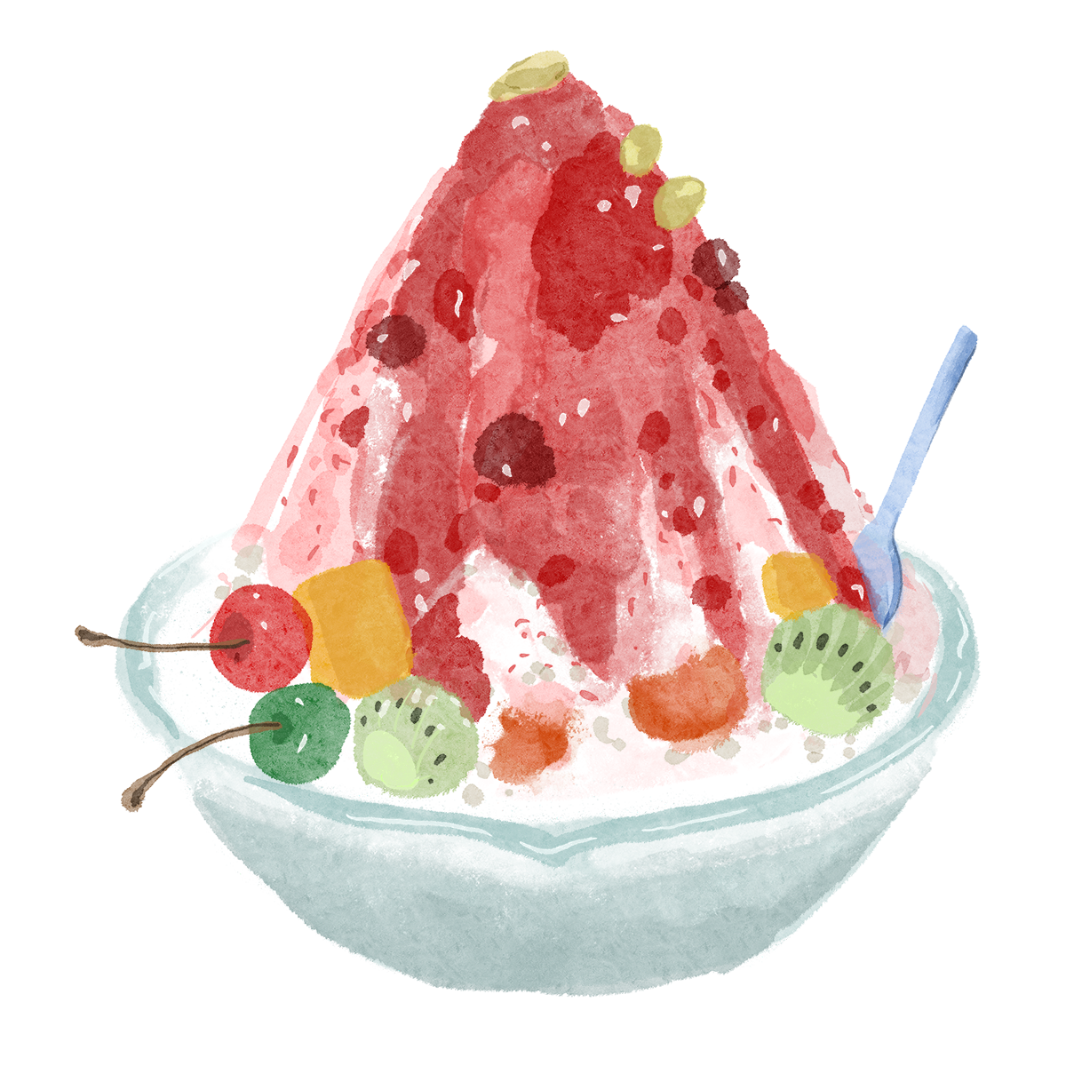
送餐使用案例概念類別列舉
名詞 | 原因 | 結果(是否為概念類別)
店員 | 餐廳主要角色 | 是
顧客 | 餐廳主要消費者 | 是
桌號 | 送餐位置，為顧客屬性 | 否
餐點 | 讓外場店員送餐，為訂單屬性 | 否
訂單標記 | 標記已完成訂單，訂單屬性 | 否

Slide 19
結 帳 使 用 案 例 描 述
使用案例名稱 | 結帳
使用案例描述 | 客人將平板交回並結帳
主要參與者 | 外場店員、顧客
利害關係人與目標 | 顧客及店員 : 清楚知道明細及價錢
前置條件 | 無
後置條件 | 結算餐點費用
主要成功情節 | 參與者 | 系統
 | 1.顧客交回平板後付該繳金額。 2.外場店員確認顧客的餐點並收取費用。 | 1.收到費用後，將該桌平板點餐 紀錄刪除。
例外情節 | 未顯示金額，店員手動計算。
其他需求 | 無。

Slide 20
主要成功情節 | 參與者 | 系統 | 系統事件
 | 1.顧客交回平板後付該繳金額。 2.外場店員確認顧客的餐點並收取費用。 | 1.收到費用後，將該桌平板點餐紀錄刪除。 | 查看餐點內容() 計算點餐金額() 刪除該桌號點餐紀錄()
結帳系統事件

Slide 21
結帳使用案例概念類別列舉
名詞 | 原因 | 結果(是否為概念類別)
顧客 | 餐廳主要消費者 | 是
店員 | 餐廳主要角色 | 是
金額 | 顧客應該繳的金額 | 是
費用 | 店員與顧客收取費用，為金額屬性 | 否
點餐 | 顧客餐點資訊 | 否
點餐紀錄 | 餐點資訊紀錄 | 否

Slide 22
分 析 記 帳 使 用 案 例 描 述
使用案例名稱 | 分析記帳
使用案例描述 | 調查一日、一季、一年銷售量
主要參與者 | 老闆
利害關係人與目標 | 老闆:了解營運狀況
前置條件 | 登入查看資訊
後置條件 | 清楚記錄總銷售量及餐點項目
主要成功情節 | 參與者 | 系統
 | 1.老闆登入帳戶。 2.查看銷售量的狀況。 | 1.進入登入畫面。 2.確認帳號、密碼是否正確。 3.將訂單資料列出。
例外情節 | 無權限者，無法得知資訊。
其他需求 | 無。

Slide 23
主要成功情節 | 參與者 | 系統 | 系統事件
 | 1.老闆登入帳戶。 2.查看銷售量的狀況。 | 1.進入登入畫面。 2.確認帳號、密碼是否正確。 3.將訂單資料列出。 | 登入帳號、密碼() 確認帳號、密碼() 呈現銷售量資料()
分析記帳系統事件

Slide 24
分析記帳使用案例概念類別列舉
名詞 | 原因 | 結果(是否為概念類別)
老闆 | 餐廳主要管理者 | 是
銷售量 | 提供管理者有效率的分析營運狀況 | 是
登入畫面 | 管理者登入查看銷售狀況 | 是
帳戶 | 登入銷售量系統，登入畫面屬性 | 否
密碼 | 同帳號 | 否
訂單資料 | 列出營運狀況資訊，為銷售量屬性 | 否

Slide 25
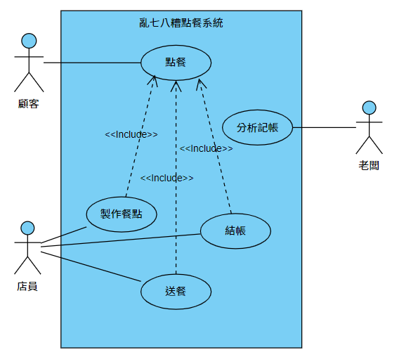
使 用 案 例 圖

Slide 26
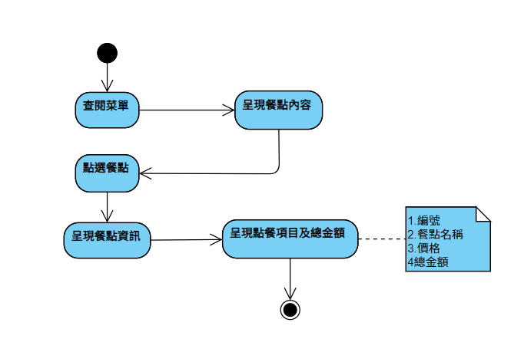
點餐使用案例活動圖
參與者 | 系統

Slide 27
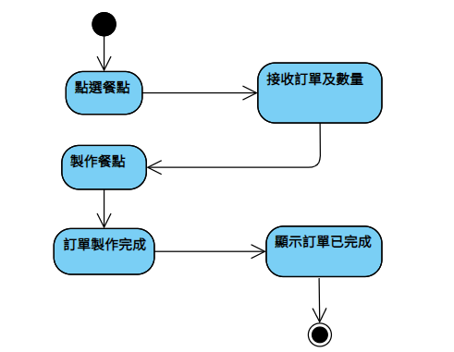
製作餐點使用案例活動圖
參與者 | 系統

Slide 28
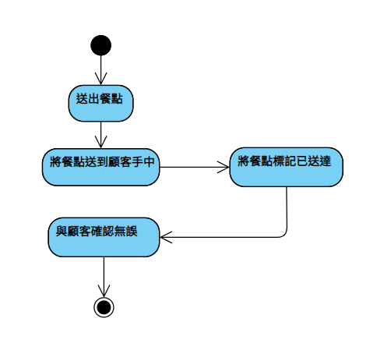
送餐使用案例活動圖
參與者 | 系統

Slide 29
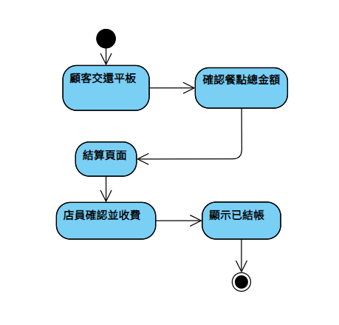
結帳使用案例活動圖
參與者 | 系統

Slide 30
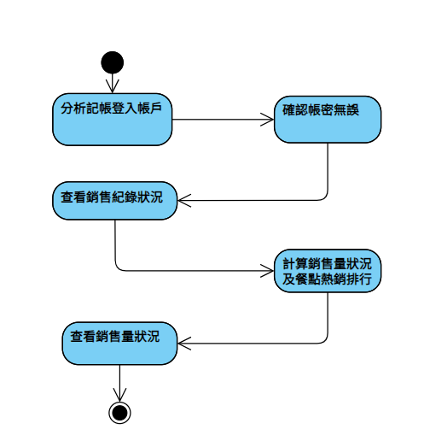
分析記帳使用案例活動圖
參與者 | 系統

Slide 31
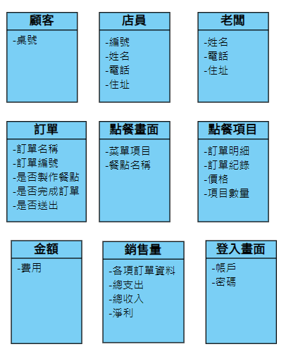
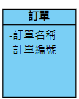
亂七八糟
八寶冰
App概念類別

Slide 32
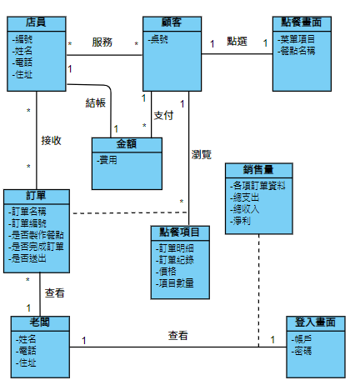
亂七八糟八寶冰初步概念類別圖

Slide 33
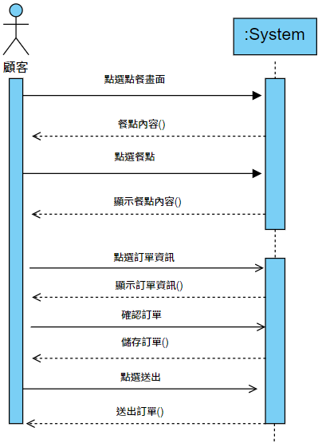
點餐使用案例
系統循序圖

Slide 34
合約1:點選餐點內容()
操作：onItemClick(view, position)
交互參照：點餐
前置條件:點餐內容所參照的資料Content要存在。
後置條件:顯示餐點內容讓客人做點選餐點的動作。
合約:點餐

Slide 35
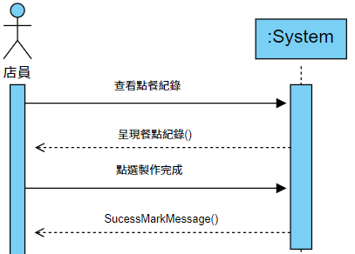
製作餐點使用案例
系統循序圖

Slide 36
合約2:標記已製作完成()
操作：doneMark()
交互參照：製作餐點
前置條件:顧客點選完餐點，送出訂單，並Record資料表底下建立資料。
後置條件:店員查看客人的點餐紀錄之後開始製作餐點，製作完成後標記已製作完成。
合約:標記製作完成

Slide 37
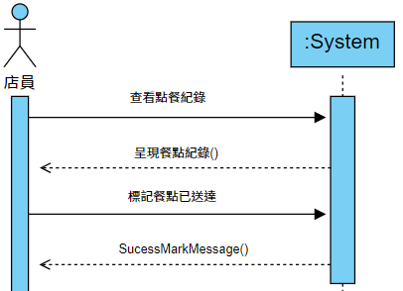
送餐使用案例
系統循序圖

Slide 38
合約3:標記餐點已送達()
操作: takenMark()
交互參照：送餐
前置條件:店員將餐點製做完成，並在Record資料表裡tanken的欄位改成true了。
後置條件:店員依照點餐紀錄將餐點送至對應客人桌號並將該項目標記為已送達。
合約:標記已送達

Slide 39
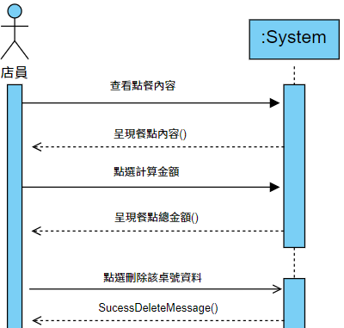
結帳使用案例
系統循序圖

Slide 40
合約4:計算訂單總金額()
操作：countSum()
交互參照：結帳
前置條件:客人用餐完畢，Record 裡 doneMark 及 takenMark的欄位皆為true (代表餐點均安全抵達顧客對應桌號)。
後置條件:確認結帳金額符合，收取費用並將Record裡複製資料到 total 的資料表。
合約:訂單總金額

Slide 41
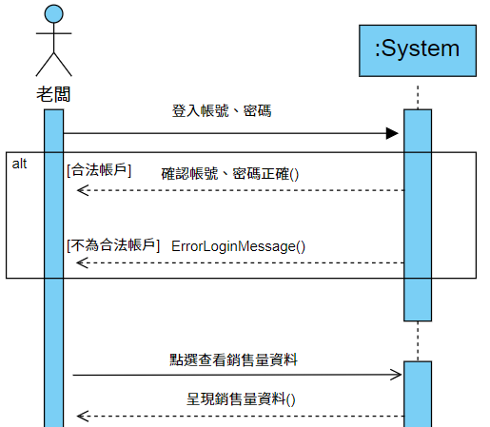
分析記帳使用案例
系統循序圖

Slide 42
合約5:登入帳號密碼()
操作：login(username,password)
交互參照：分析記帳
前置條件:username 及 password 存在且登入帳號、密碼正確。
後置條件:顯示銷售紀錄頁面，提供老闆查詢。

Slide 43
合約6:查看銷售紀錄()
操作：total()
交互參照：分析記帳
前置條件:total 資料表裡有資料且登入者為合法帳戶。
後置條件:顯示所有銷售量及營利紀錄。

Slide 44
資料來源
圖片來源:
https://zh.pngtree.com/
繪圖工具:
https://online.visual-paradigm.com/drive/#diagramlist:proj=0&dashboard

